Slide 1

প্রাথমিক বিজ্ঞান
অধ্যায় ১
উদ্ভিদ পরিচিতি
• উদ্ভিদ এক ধরনের জীব
• উদ্ভিদের বিভিন্ন অংশ ও তাদের কাজ জানব
উদ্ভিদ
1

Slide 2

শিক্ষক পরিচিতি
মোঃ মহিব বুল্লাহ
বি.এস.সি, এম.এস.সি ( ফাস্ট ক্লাস)
উদ্ভিদ বিজ্ঞান, ঢাকা বিশ্ববিদ্যালয়
সহকারী শিক্ষক
২৪ নং জালগাঁও সরকারি প্রাথমিক বিদ্যালয়
লালমাই, কুমিল্লা

Slide 3
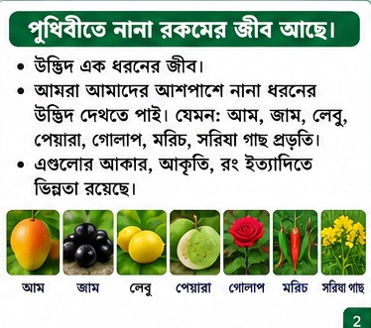
পৃথিবীতে নানা রকমের জীব আছে
• উদ্ভিদ এক ধরনের জীব।
• আমাদের আশপাশে নানা ধরনের উদ্ভিদ দেখা যায়।
• আম, জাম, লেবু, পেয়ারা, গোলাপ, মরিচ ও সরিষা—সবই উদ্ভিদ।
• আকার, আকৃতি ও রঙে তাদের ভিন্নতা রয়েছে।
বিভিন্ন উদ্ভিদ
2

Slide 4
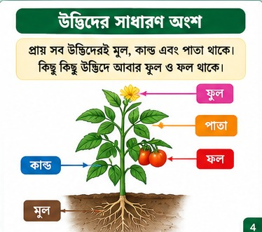
১. উদ্ভিদের বিভিন্ন অংশ
• উদ্ভিদ বিভিন্ন রকমের হলেও গঠনে কিছু মিল রয়েছে।
• প্রায় সব উদ্ভিদেরই মূল, কাণ্ড ও পাতা থাকে।
• কিছু কিছু উদ্ভিদে ফুল ও ফল থাকে।
মূল
কাণ্ড
পাতা
ফুল
উদ্ভিদের সাধারণ অংশ
3

Slide 5
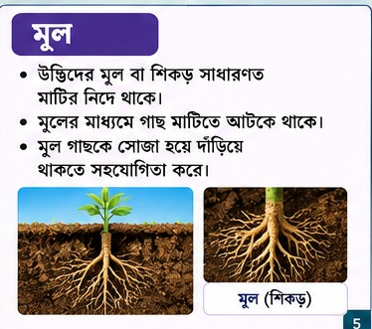
মূল (শিকড়)
• উদ্ভিদের মূল বা শিকড় সাধারণত মাটির নিচে থাকে।
• মূলের মাধ্যমে গাছ মাটিতে আটকে থাকে।
• মূল গাছকে সোজা হয়ে দাঁড়িয়ে থাকতে সহযোগিতা করে।
মূল মাটির নিচে
4

Slide 6
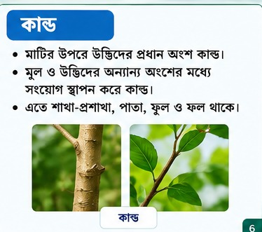
কাণ্ড
• মাটির উপরে উদ্ভিদের প্রধান অংশ কাণ্ড।
• মূল ও উদ্ভিদের অন্যান্য অংশের মধ্যে কাণ্ড সংযোগ স্থাপন করে।
• কাণ্ডে শাখা-প্রশাখা, পাতা, ফুল ও ফল থাকে।
কাণ্ড
5

Slide 7
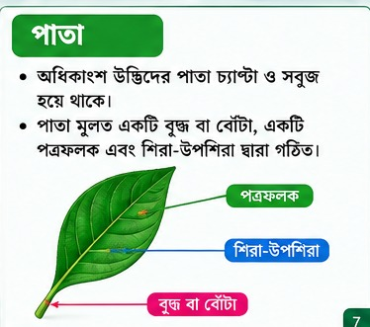
পাতা
• অধিকাংশ উদ্ভিদের পাতা চ্যাপ্টা ও সবুজ।
• পাতা সাধারণত বৃন্ত/বোঁটা, পত্রফলক ও শিরা-উপশিরা দ্বারা গঠিত।
• পাতার সবুজ অংশ উদ্ভিদের খাদ্য তৈরিতে গুরুত্বপূর্ণ ভূমিকা রাখে।
পাতার গঠন
6

Slide 8
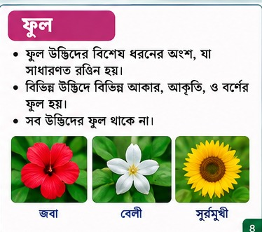
ফুল
• ফুল উদ্ভিদের বিশেষ ধরনের অংশ।
• ফুল সাধারণত রঙিন হয়।
• বিভিন্ন উদ্ভিদে বিভিন্ন আকার, আকৃতি ও বর্ণের ফুল হয়।
• সব উদ্ভিদের ফুল থাকে না।
বিভিন্ন ফুল
7

Slide 9
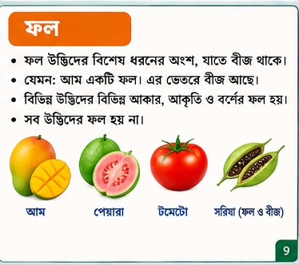
ফল
• ফল উদ্ভিদের বিশেষ ধরনের অংশ, যাতে বীজ থাকে।
• যেমন: আম একটি ফল—এর ভেতরে বীজ আছে।
• বিভিন্ন উদ্ভিদের বিভিন্ন আকার, আকৃতি ও বর্ণের ফল হয়।
• সব উদ্ভিদের ফল হয় না।
ফল ও বীজ
8

Slide 10
সংক্ষেপে মনে রাখি
মূল
মাটিতে গাছকে আটকে রাখে
কাণ্ড
মূল ও অন্যান্য অংশের মধ্যে সংযোগ করে
পাতা
উদ্ভিদের গুরুত্বপূর্ণ সবুজ অংশ
ফুল
বিশেষ ও সাধারণত রঙিন অংশ
ফল
সাধারণত বীজ ধারণ করে
9

Slide 11
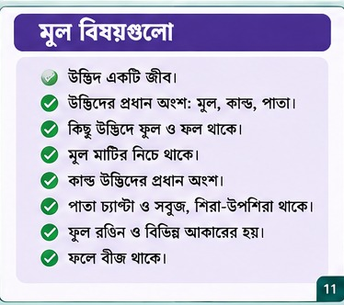
নিজেকে যাচাই করি
• ১. উদ্ভিদের প্রধান তিনটি সাধারণ অংশ কী?
• ২. মূল কোথায় থাকে এবং এর একটি কাজ কী?
• ৩. কাণ্ডের দুটি কাজ/ভূমিকা কী?
• ৪. পাতার প্রধান অংশগুলো কী কী?
• ৫. ফলের ভেতরে সাধারণত কী থাকে?
মনে রাখি
10

Slide 12

উদ্ভিদকে ভালোবাসি
প্রকৃতিকে রক্ষা করি
ধন্যবাদ
11

